Slide 1
Universidad Autónoma del Estado de México
Facultad de Medicina
Título: “Articulaciones y músculos del antebrazo”
Unidad de aprendizaje: Anatomía
Programa educativo: Médico Cirujano
Espacio académico: Facultad de Medicina
Responsable de la elaboración:
E. en C.G. Marco Antonio Mondragón Chimal
Fecha de elaboración: 2 de septiembre de 2015.

Slide 2
Programa por competencias: Unidad de competencia: II.
Programa operativo: Unidad II, Semana 3, Tema: 1.
Articulaciones y músculos del antebrazo

Slide 3
ARTICULACIONES.
Articulación Radio-cubital distal.
Tipo: Sinovial, Trocoide.
Caras articulares:
a) Escotadura cubital del radio.
b) La cabeza del cubito.
Medios de unión:
a) Capsula articular.
b) Ligamento radio-cubital anterior y posterior.
c) Disco articular (ligamento triangular).
Ver figura 1.

Slide 4
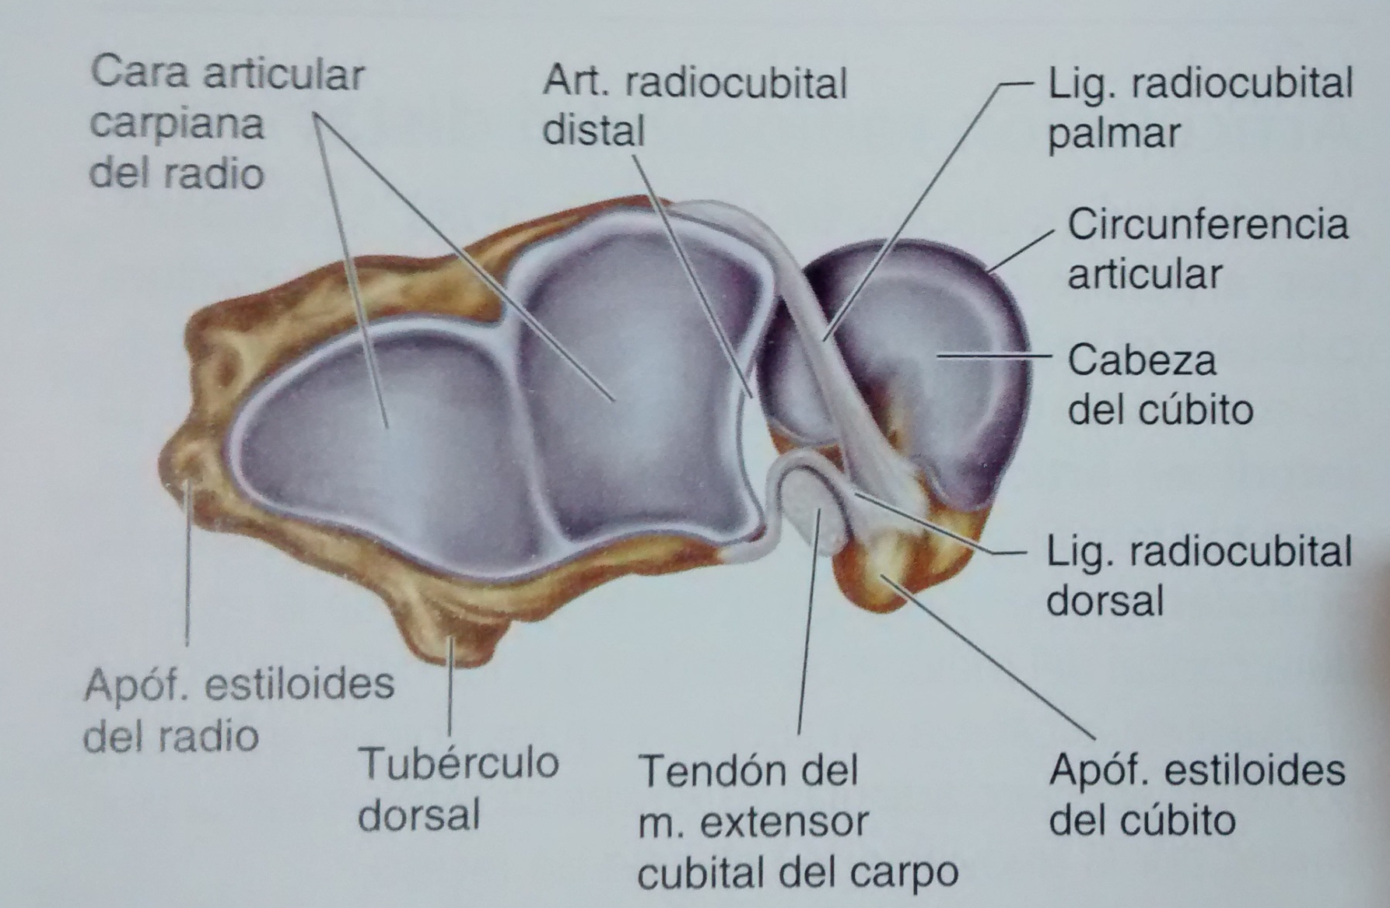
Figura 1. Vista inferior de la articulación radio-cubital distal.

Slide 5
Sindesmosis radio-cubital.
Tipo: Fibrosa.
Caras articulares:
a) Bordes interóseos del radio y el cúbito.
Medios de unión.
a) Membrana interósea.
Ver figura 2.

Slide 6
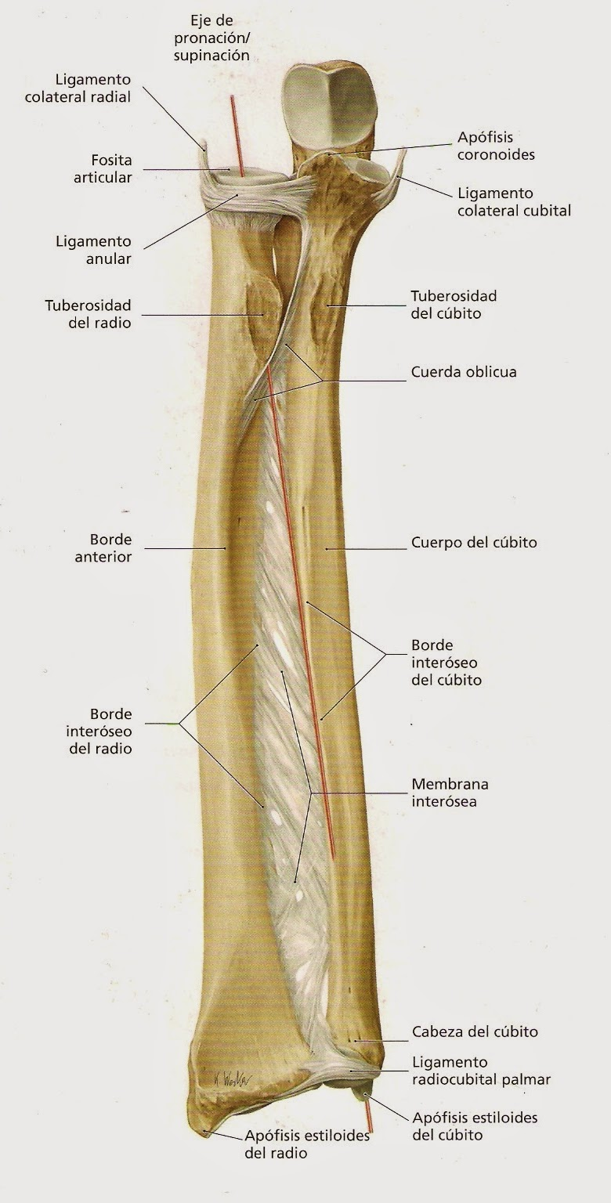
Figura 2. Imagen de la Sindesmosis radio-cubital.

Slide 7
Músculos del antebrazo.

Slide 8
Dos compartimientos:
a) Anterior.
b) Posterior.
1. Anterior.
a) Cuatro planos.
2. Posterior.
a) Dos grupos.
- Posterior.
- Lateral.

Slide 9
a) Compartimiento anterior, 8 músculos.
Primer plano, 4.
1. Pronador redondo.
Origen, 2 cabezas:
Cabeza Humeral: epicóndilo medial y tabique intermuscular medial.
Cabeza Cubital: apófisis coronoides del cúbito.
Inserción: Poción media de la cara lateral de radio
Inervación: N. mediano
Ver figura 3.

Slide 10
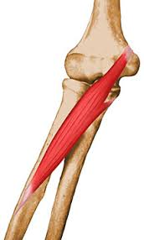
Función: Pronación y ligera flexión del antebrazo sobre el brazo.
Origen
Figura 3. Músculo
Pronador
Redondo.
IInserción

Slide 11
2. Flexor radial del carpo.
Origen: Epicóndilo medial, fascia antebraquial y tabiques fibrosos.
Inserción: Base del II metacarpiano.
Inervación: N. mediano.
Ver figura 4.

Slide 12
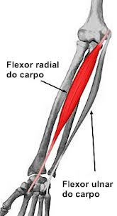
Función: Flexión de la mano sobre el antebrazo y abducción de la mano.
Origen
Figura 4.
Inserción

Slide 13
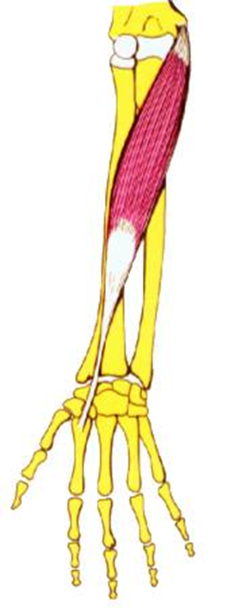
3. Palmar largo.
Origen: Epicóndilo medial, fascia antebraquial y tabique fibroso.
Inserción: Aponeurosis palmar
Inervación: Nervio mediano.
Figura 5.
Función: Flexor de la mano sobre el antebrazo y tensor de la aponeurosis palmar

Slide 14
4. Flexor cubital del carpo.
Origen, 2 cabezas:
Cabeza humeral: epicóndilo medial, tabiques fibrosos.
Cabeza cubital: borde medial del olecranon, apófisis coronoides y porción superior del borde posterior del cubito.
Inserción: Pisiforme, gancho del ganchoso, ligamento pisimetacarpianos del IV y V dedo y ligamento pisiganchoso.
Inervación: Nervio cubital.
Ver figura 6.

Slide 15

Función: Flexor de la mano sobre el antebrazo, sinergista en la aducción de la mano.
Origen
Figura 6. Músculo
Flexor cubital
Del carpo
Inserción

Slide 16
SEGUNDO PLANO:
1. Flexor superficial de los dedos.
Origen, 2 cabezas:
Cabeza humeral: epicóndilo medial, apófisis coronoides y tabiques fibrosos.
Cabeza radial: borde anterior del radio.
Inserción: bordes laterales de las falanges del 2° a 5° dedo.
Inervación: Nervio mediano.
Ver figura 7.

Slide 17
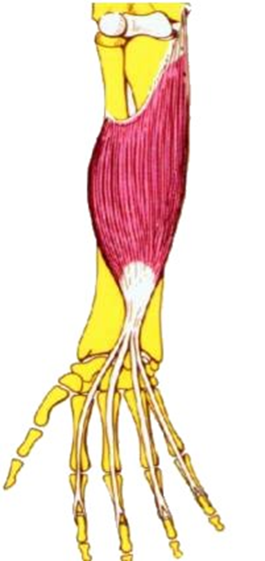
Función: Flexión de la falange media sobre la proximal.
Origen
Figura 7.
Inserción

Slide 18
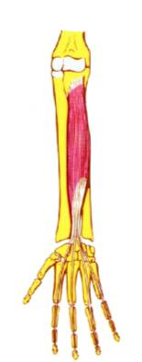
TERCER PLANO, 2 músculos:
1. Flexor profundo de los dedos.
Origen: cara anterior y medial del cubito.
Inserción: Falange distal del 2° al 5° dedo
Inervación: Fascículos del 2° y 3° dedo,
Nervio mediano; 4° y 5°, Nervio cubital.
Función: Flexión de la falange distal sobre
la media y flexión de la mano.
Figura 8.

Slide 19
2. Flexor largo del pulgar.
Origen: Cara anteromedial del radio y membrana interósea.
Inserción: Cara palmar de la falange distal del pulgar.
Inervación: Nervio mediano.
Ver figura 9.

Slide 20
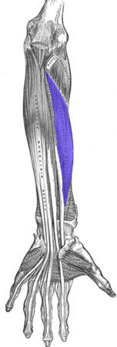
Función: Flexión de la falange distal del dedo pulgar.
Origen
Figura 9.
Inserción

Slide 21
CUARTO PLANO:
1. pronador cuadrado.
Origen: Borde anterior y cara anterior del cubito.
Inserción: Borde anterior y cara anterior del radio.
Inervación: Nervio mediano.
Función: Pronación de la mano y antebrazo.
Ver figura 10.

Slide 22
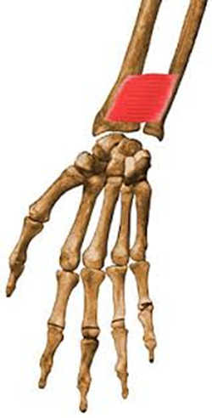
Inserción
Origen
Figura 10.
Pronador cuadrado.

Slide 23
B) Compartimiento posterior, 12 músculos.

Slide 24
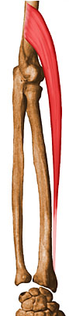
A) PORCIÓN LATERAL, 4 músculos:
1. Supinador
Origen: Epicóndilo lateral, ligamento colateral lateral y cresta del músculo supinador del cubito.
Inserción:
Plano superficial: borde anterior del radio.
Plano profundo: cara anterior del radio.
Inervación: Nervio radial
Función: supinación
Figura 11.

Slide 25
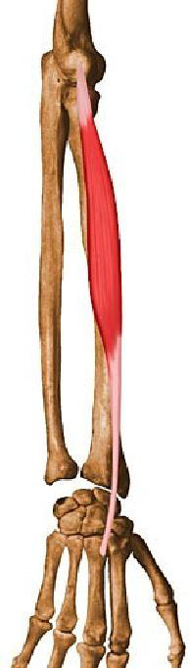
2. Extensor radial corto del carpo
Origen: Epicóndilo lateral, ligamento Colateral radial y tabique fibroso.
Inserción: Base del III metacarpiano.
Inervación: Nervio radial.
Función: Extensión de la mano sobre el antebrazo y abducción de la mano.
Figura 12.

Slide 26
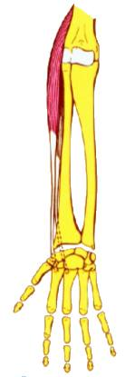
3. Extensor radial largo del carpo.
Origen: Borde lateral del humero y tabique intermuscular lateral.
Inserción: Base del II metacarpiano.
Inervación: Nervio radial.
Función: Extensión de la mano sobre el antebrazo y abducción de la mano.
Figura 13.

Slide 27
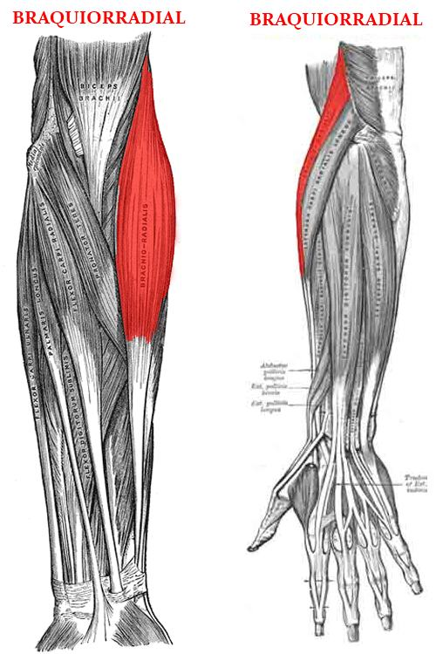
4. Braquiorradial.
Origen: Borde lateral del humero y tabique intermuscular lateral del antebrazo.
Inserción: Apófisis estiloides del radio.
Inervación: Nervio radial.
Función: Flexión del antebrazo sobre el brazo.
Figura 14.

Slide 28
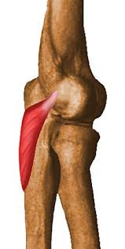
PORCIÓN POSTERIOR SUPERFICIAL, 4 músculos: 1. Ancóneo.
Origen: Epicóndilo lateral.
Inserción: Olecranon y cara posterior del cubito.
Inervación: N. radial.
Función: Extensión del antebrazo.
Figura 15.
Inserción
Origen

Slide 29
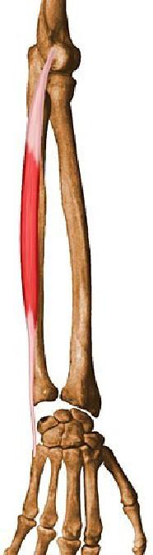
2. Extensor ulnar del carpo.
Figura 16.
Origen, 2 cabezas:
Cabeza Humeral: Masa de los músculos epicondíleos laterales y su fascia.
Cabeza Cubital: cara y borde posterior del cúbito,
Inserción: Base del V metacarpiano.
Inervación: Nervio radial.
Función: Extensor y aductor de la mano.

Slide 30
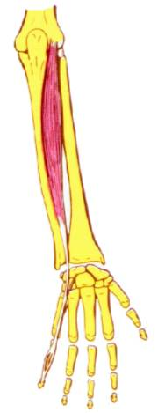
3. Extensor del dedo meñique.
Origen: Masa común de los músculos epicondíleos laterales.
Inserción: Falanges del dedo meñique.
Inervación: Nervio radial.
Función: Extensor y abductor del 5° dedo.
Figura 17.

Slide 31
4. Extensor de los dedos.
Origen: Epicóndilo lateral.
Inserción: Por 4 tendones en la tres falanges de los cuatro últimos dedos.
Lengüeta mediana: falange media.
Lengüetas laterales: base de la falange distal.
Inervación: Nervio radial.
Ver figura 18.

Slide 32
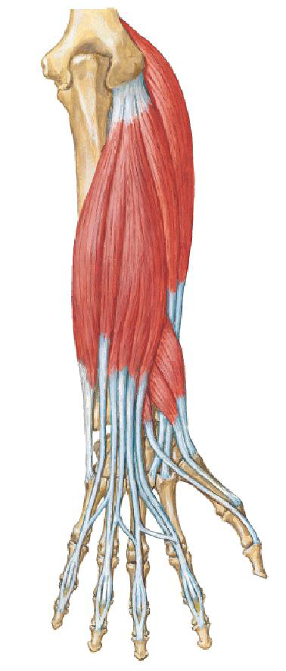
Figura 18.
Origen
Función: Extensión de las falanges proximal, medial y distal sobre el metacarpo y este sobre el antebrazo.
Inserción

Slide 33
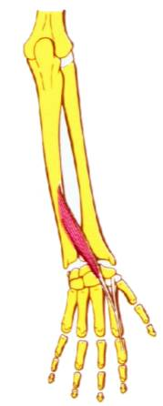
POSTERIOR PROFUNDA, 4 músculos.
1. Extensor del dedo índice.
Origen: Cara posterior del cúbito y la membrana interósea.
Inserción: Tendón extensor del 2° dedo.
Inervación: Nervio radial.
Función: Extensión del índice.
Figura 19.

Slide 34
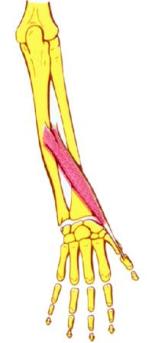
2. Extensor largo del pulgar.
Figura 20.
Origen: Cara postero-lateral del cúbito y la membrana interósea.
Inserción: Cara dorsal de la base de la falange distal del pulgar.
Inervación: Nervio radial.
Función: Extensión de la falange distal sobre la proximal.

Slide 35
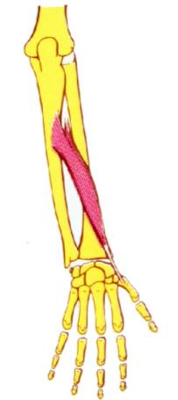
3. Extensor corto del pulgar.
Figura 21
Origen: Radio y membrana interósea.
Inserción: Base de la falange proximal del pulgar.
Inervación: Nervio radial.
Función: Extensor de la falange proximal del pulgar y abducción.

Slide 36
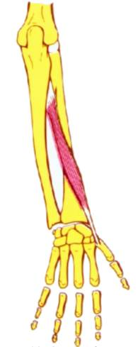
4. Abductor largo del pulgar.
Figura 22.
Origen: Cara posterior del radio, cubito y membrana interósea.
Inserción: Cara lateral de la base del I metacarpo.
Inervación: Nervio radial.
Función: Abducción del pulgar.

Slide 37
BIBLIOGRAFIA:
1.- Pro Eduardo A. Anatomía Clínica. 2ª. Edición, 2012. Editorial Médica Panamericana.
2.- Drake Richard L, Wayne Vogl A, Mitchel Adam W.M. Gray: Anatomía Básica. 1ª. Edición. 2014. Ed. Elsevier.
3.- Loukas Marios, Benninger Brion, Shane Tubbs R. Guía fotográfica de Disección del cuerpo humano. 1ª. Edición. 2014. Ed. Elsevier.
4.- Latarjet. Anatomía Humana. Cuarta edición. 2005. Editorial Médica Panamericana.
Gilroy Anne M. y cols. Prometheus: Atlas de Anatomía Humana. 1ª. Edición, 2008. Editorial Médica Panamericana.

Slide 38
GRACIAS.

